Slide 1

Kroz desetljeća…
Кроз деценије…

Slide 2
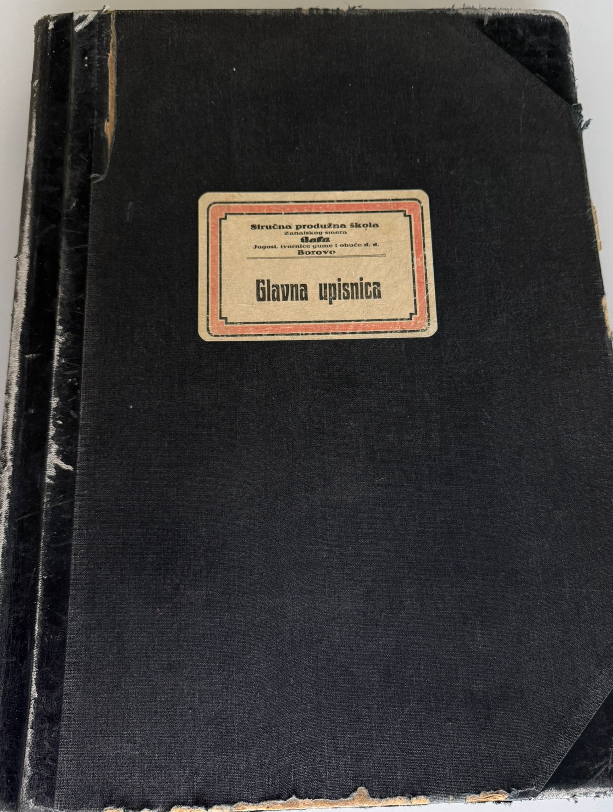
Upisna knjiga, 1937.
Уписна књига, 1937.
Izvor: DAVU
Извор: ДАВУ

Slide 3
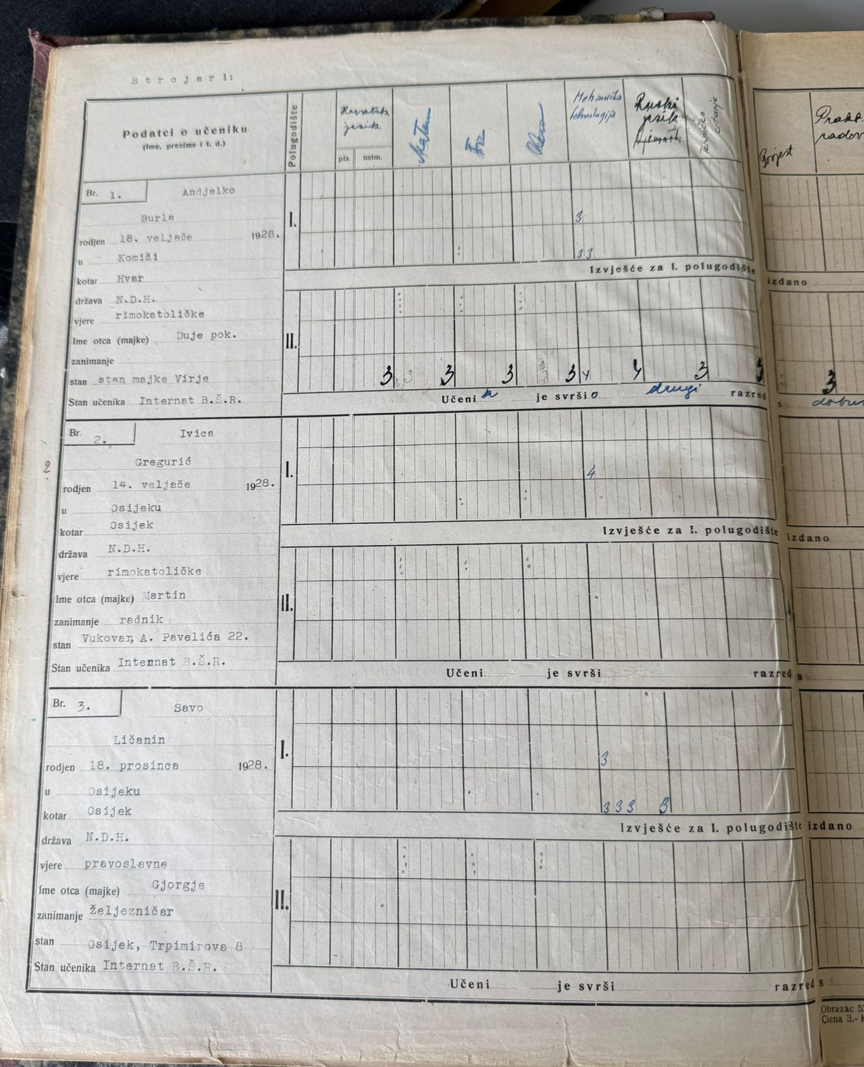
Upisna knjiga, 1937.
Уписна књига, 1937.
Izvor: DAVU
Извор: ДАВУ

Slide 4
Борово Насеље, 1937.
Borovo Naselje, 1937.
Izvor: DAVU
Извор: ДАВУ

Slide 5
Обућарска радионица, 1930 – те Obućarska radionica, 1930 – ih
Izvor: Gradski muzej Vukovar
Извор: Градски музеј Вуковар

Slide 6
Машинска радионица, 1930 – те Strojarska radionica, 1930 – ih
Izvor: Gradski muzej Vukovar
Извор: Градски музеј Вуковар

Slide 7
Matična knjiga, 1940-ih
Матична књига, 1940-те
Izvor: DAVU
Извор: ДАВУ

Slide 8
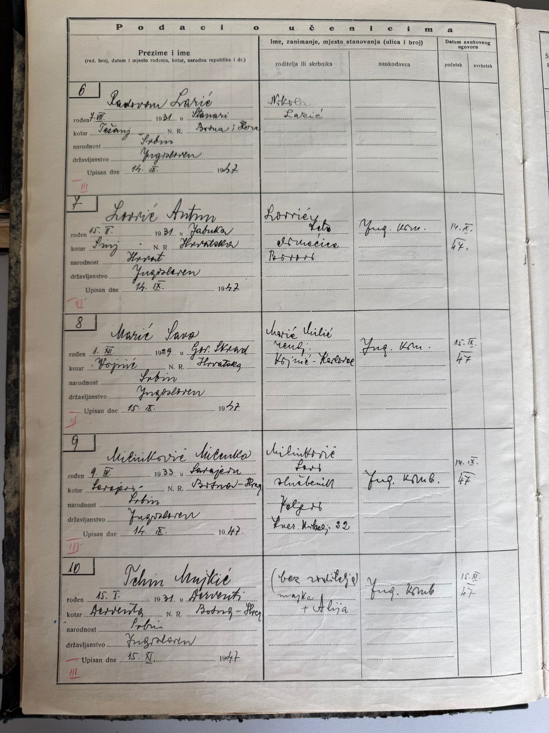
Matična knjiga, 1947.
Матична књига, 1947.
Izvor: DAVU
Извор: ДАВУ

Slide 9
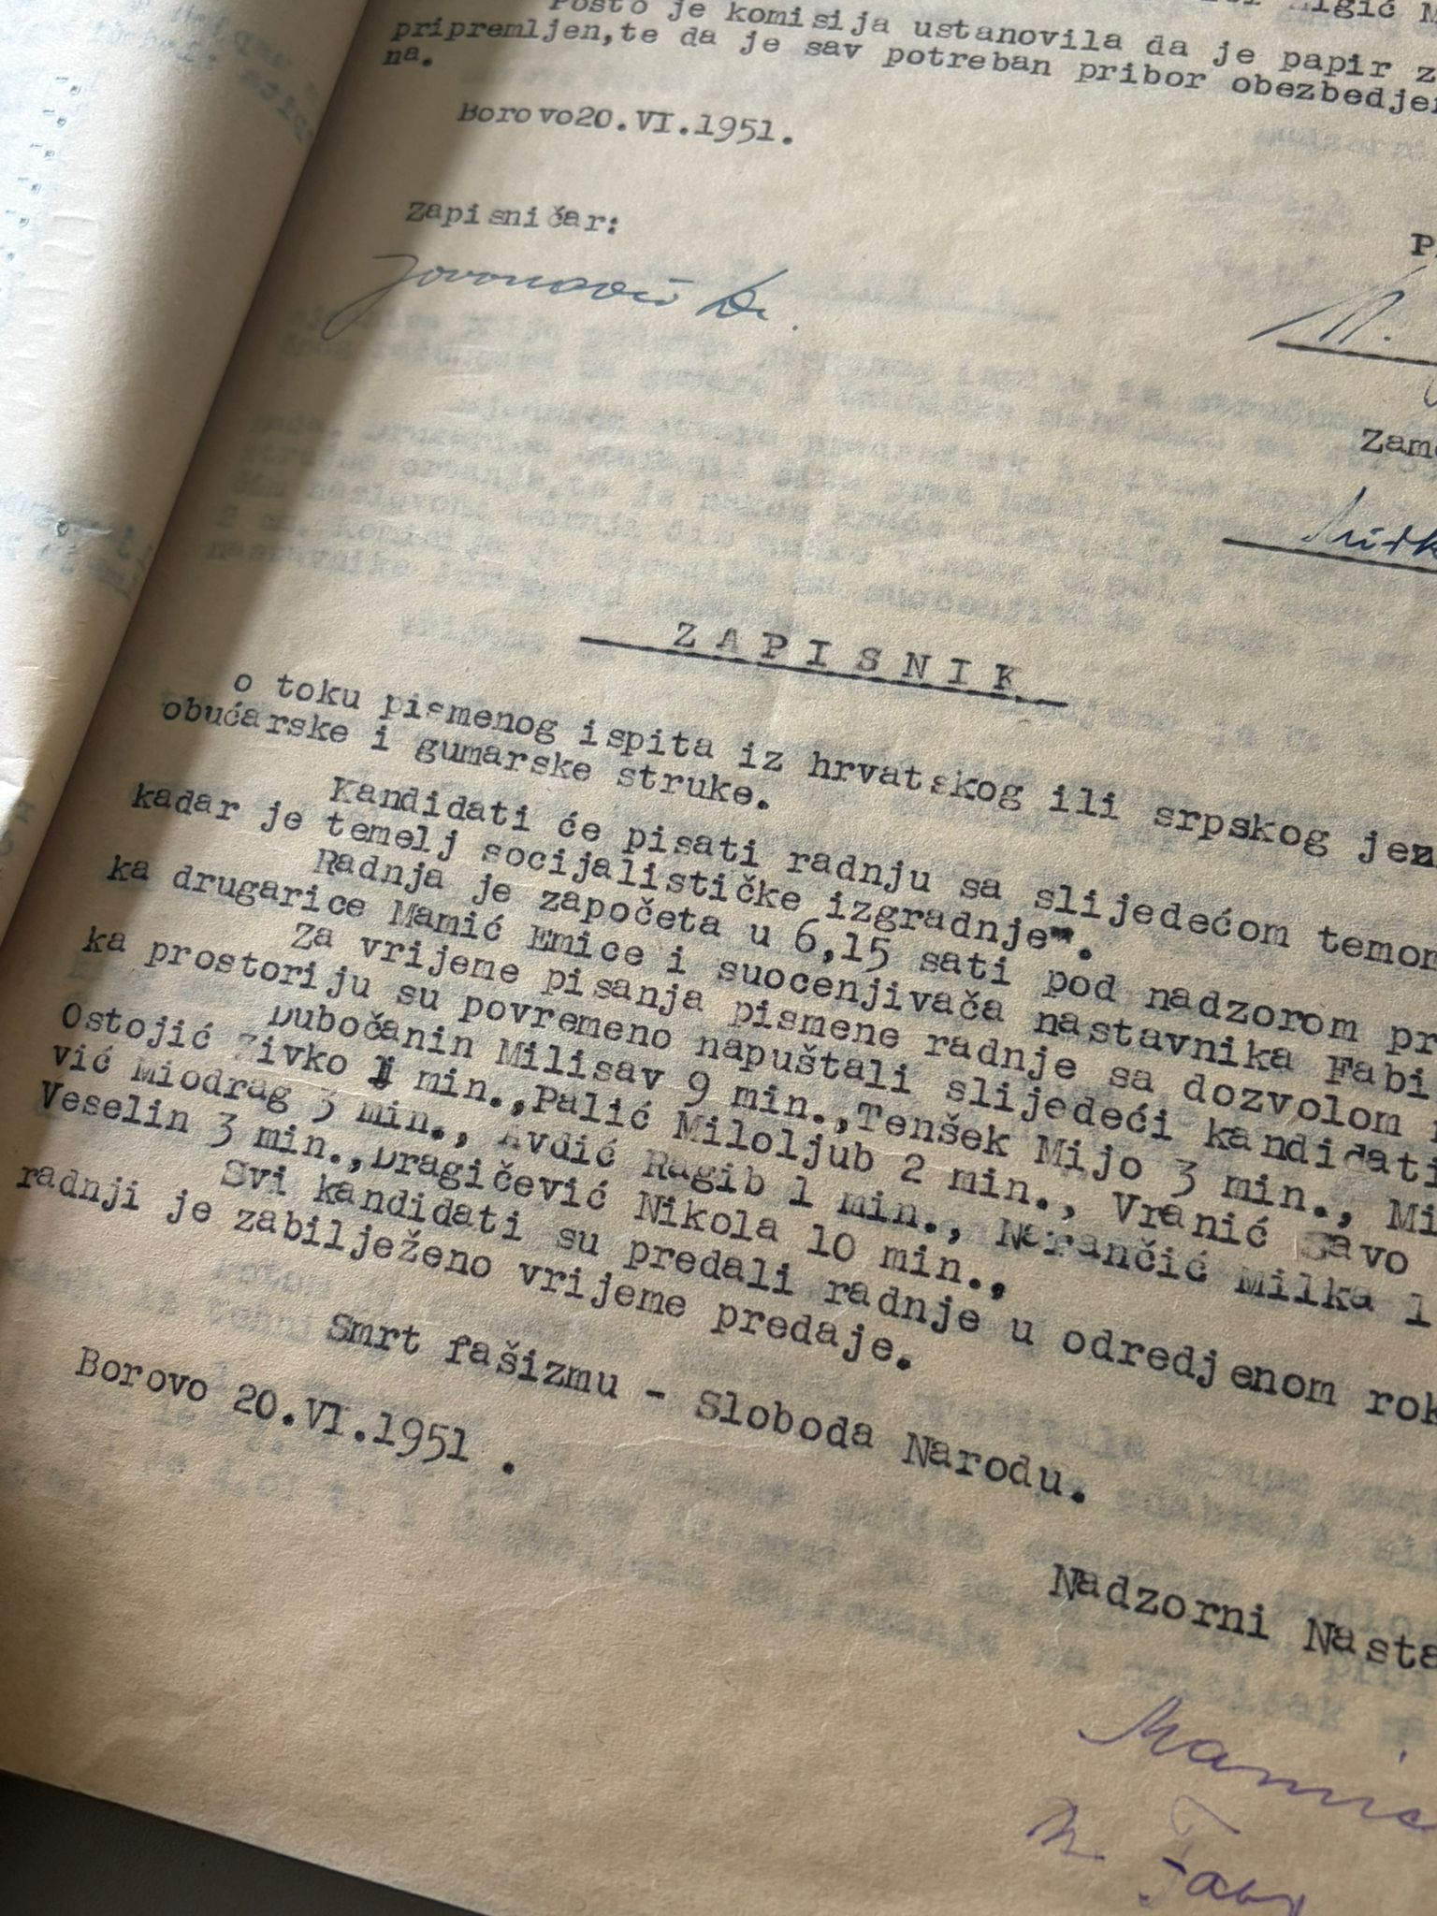
Zapisnik s razrednog ispita, 1951.
Записник с разредног испита, 1951.
Izvor: DAVU
Извор: ДАВУ

Slide 10
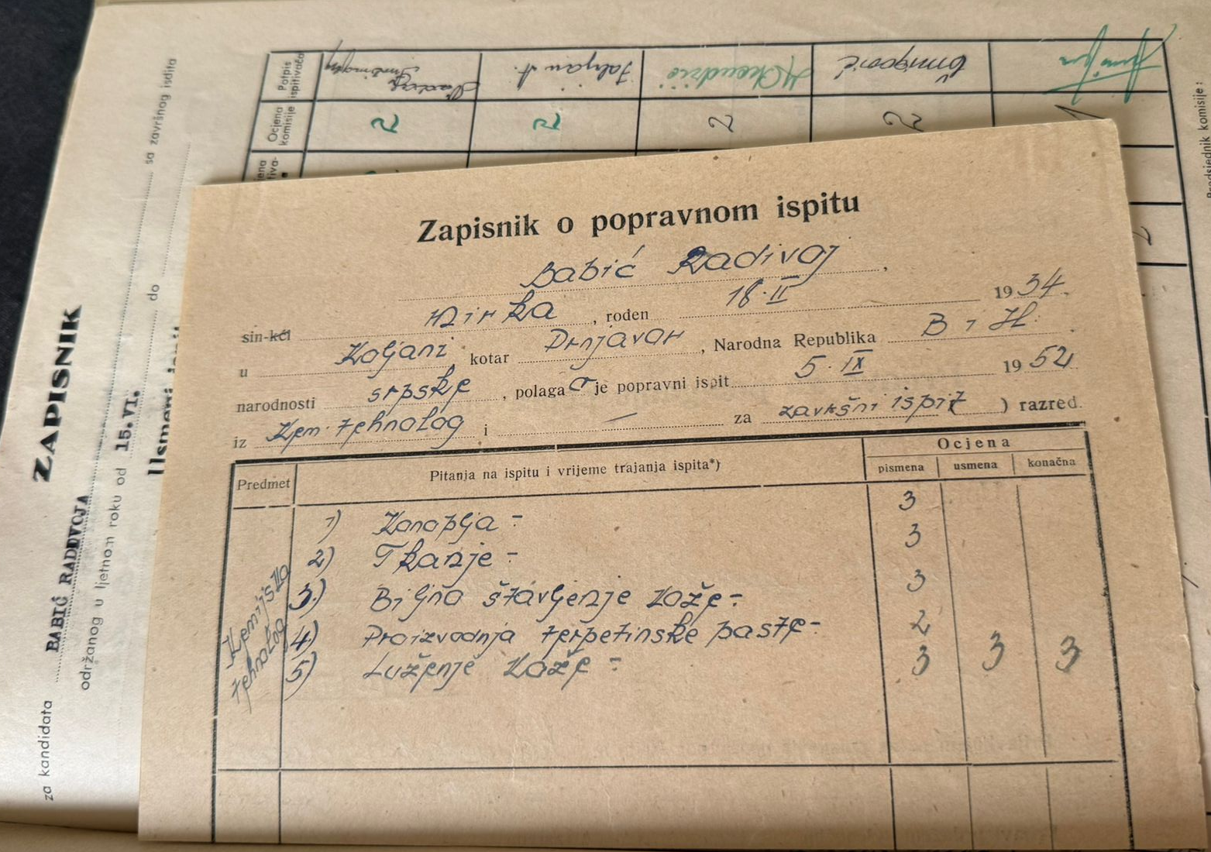
Zapisnik o popravnom ispitu, 1952.
Записник о поправном испиту, 1952.
Izvor: DAVU
Извор: ДАВУ

Slide 11
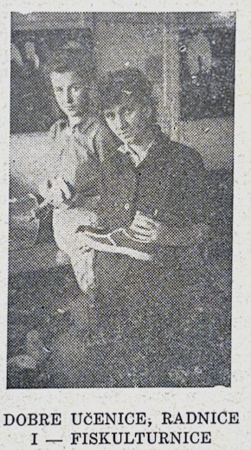
Učenice nagrađene na natjecanju, 1954.
Ученице награђене на такмичењу, 1954.
Izvor: DAVU
Извор: ДАВУ

Slide 12
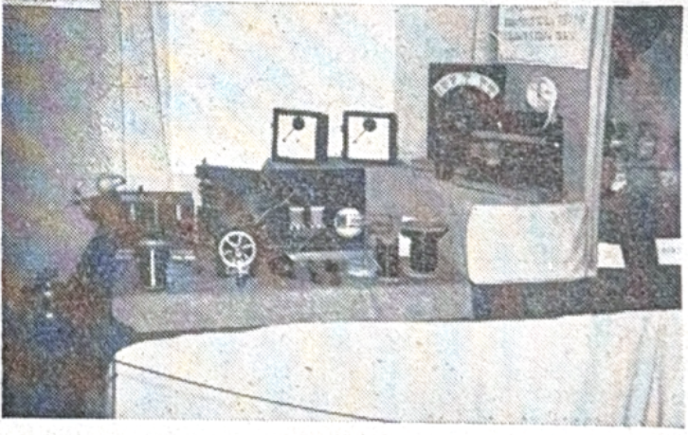
Izložba u školi, 1955.
Изложба у школи, 1955.
Izvor: DAVU
Извор: ДАВУ

Slide 13
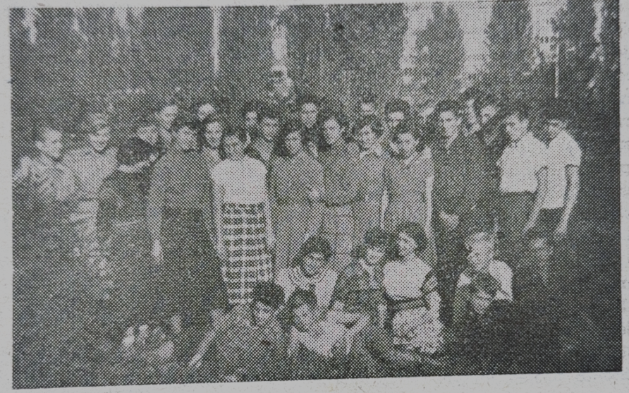
Učenici, 1955.
Ученици,1955.
Izvor: DAVU
Извор: ДАВУ

Slide 14
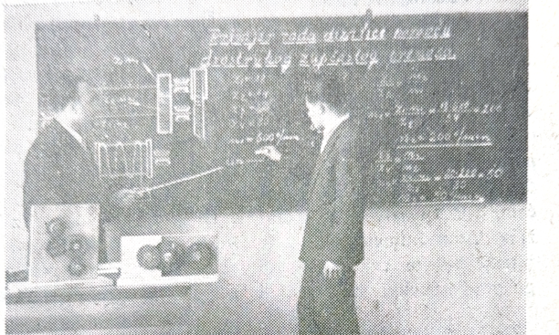
Izvor: DAVU
Извор: ДАВУ
Školski kabinet, 1955.
Школски кабинет,1955.

Slide 15
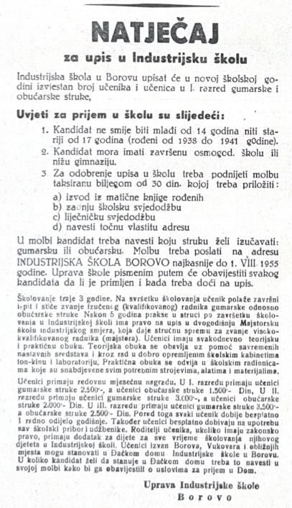
Natječaj za upis u školu, 1955.
Конкурс за упис у школу, 1955.
Izvor: DAVU
Извор: ДАВУ

Slide 16
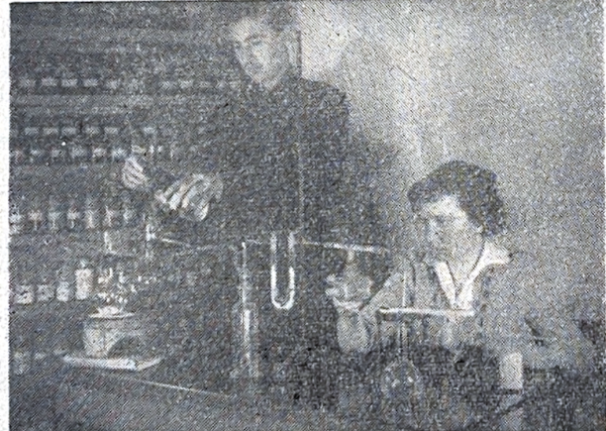
Školski laboratorij, 1956.
Школска лабораторија,1956.
Izvor: DAVU
Извор: ДАВУ

Slide 17
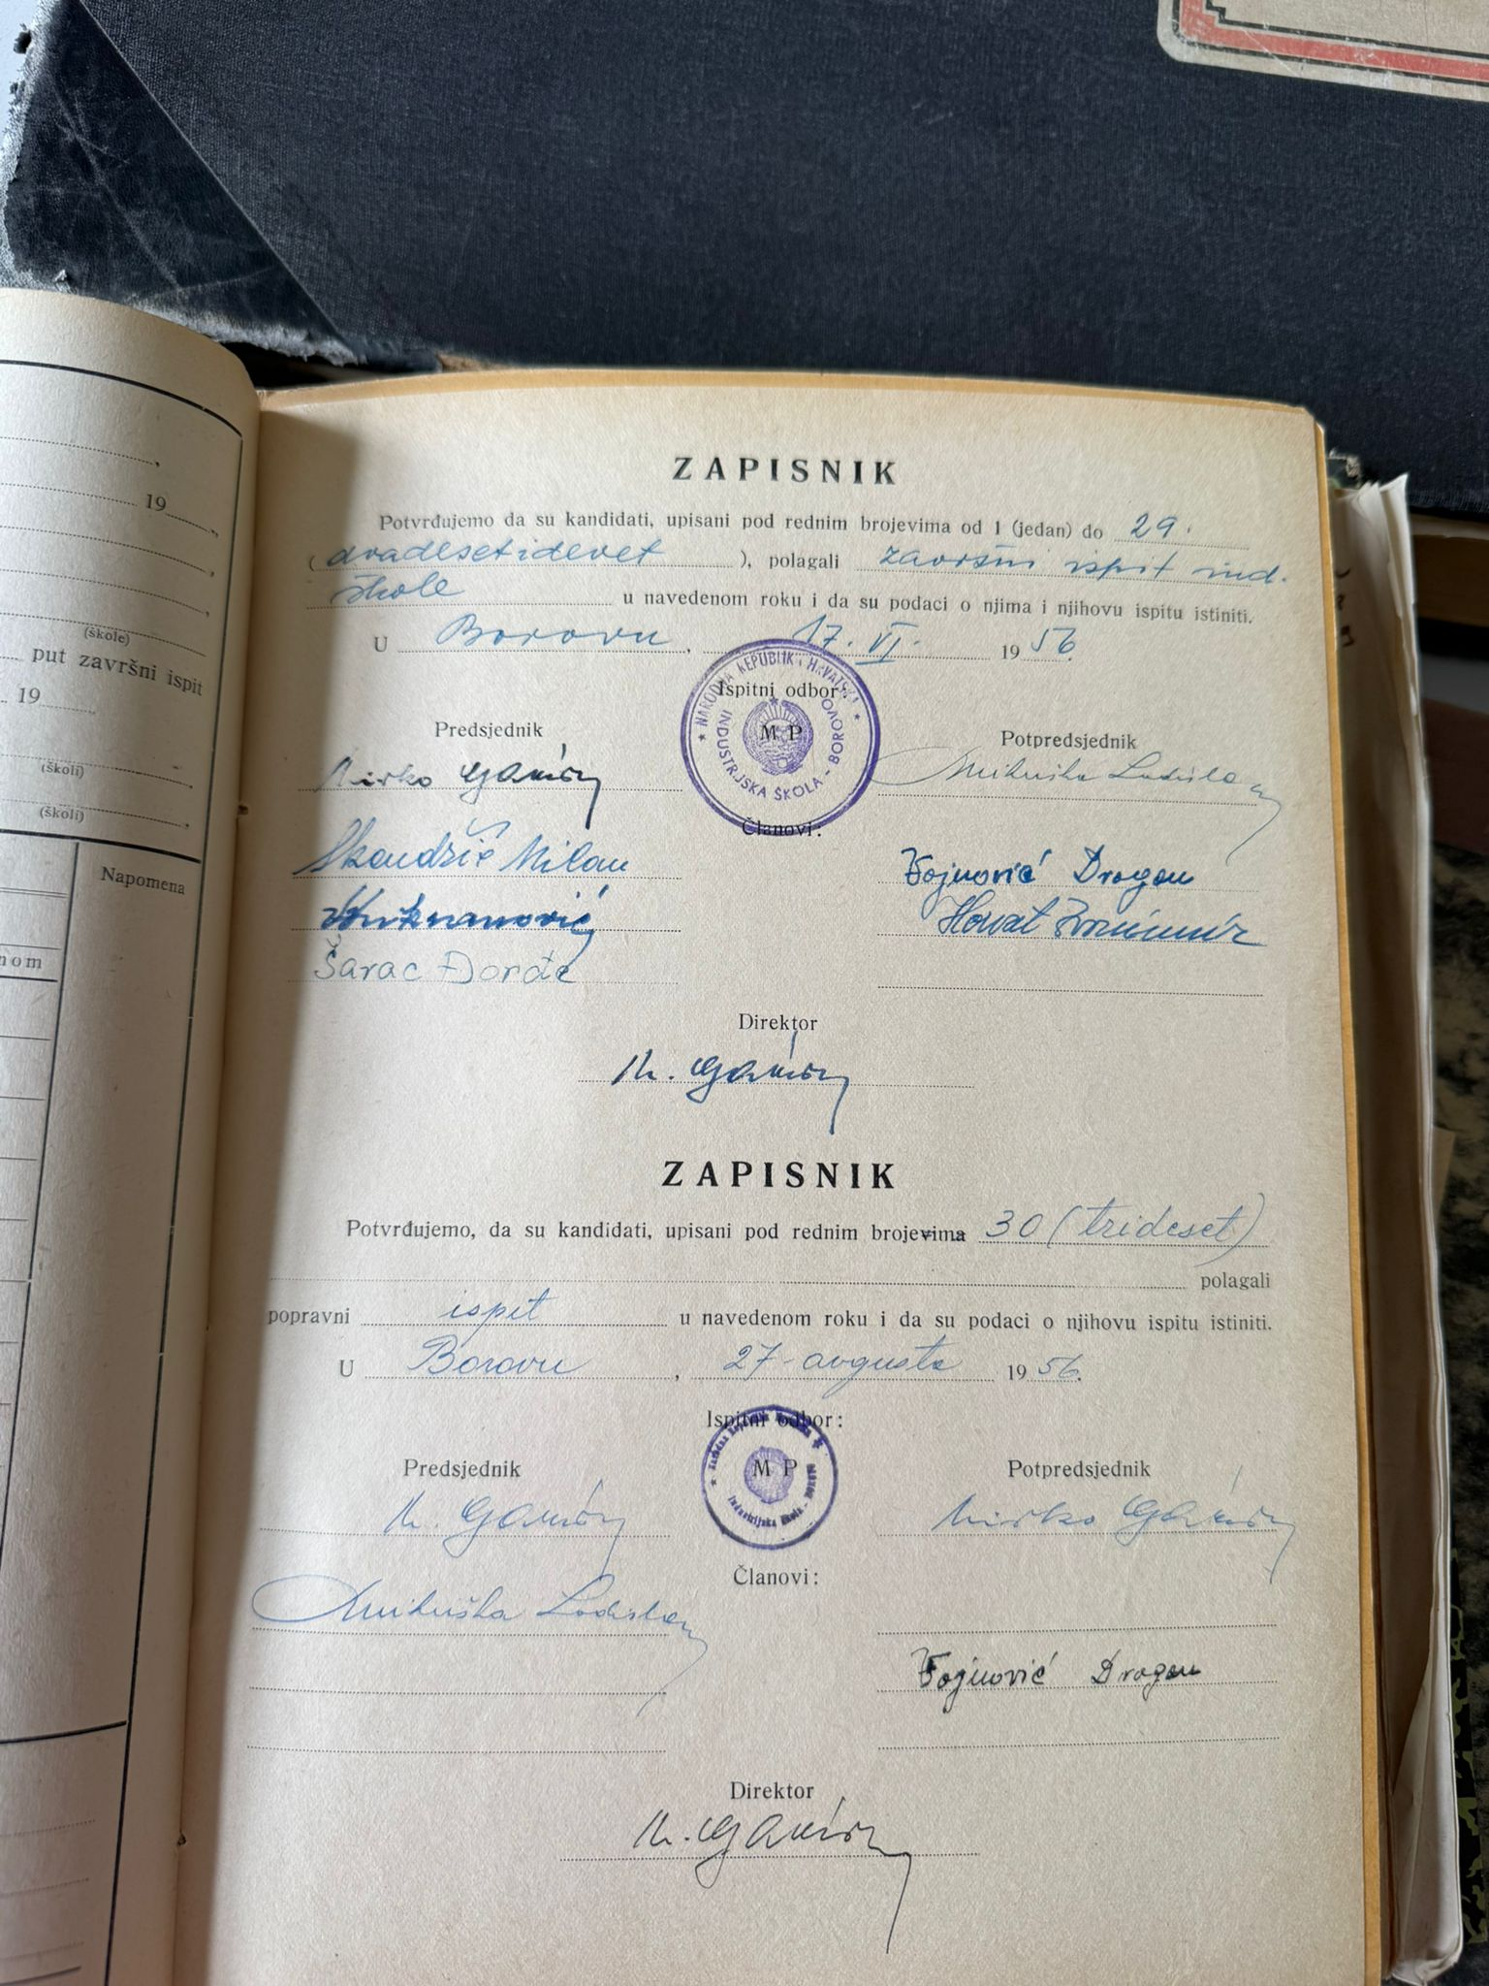
Zapisnik sa završnog ispita, 1956.
Записник са завршног испита, 1956.
Izvor: DAVU
Извор: ДАВУ

Slide 18
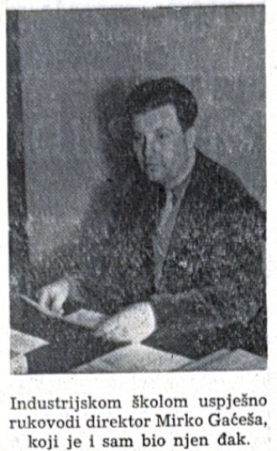
Ravnatelj škole, Mirko Gaćeša, 1957.
Директор школе, Мирко Гаћеша, 1957.
Izvor: DAVU
Извор: ДАВУ

Slide 19
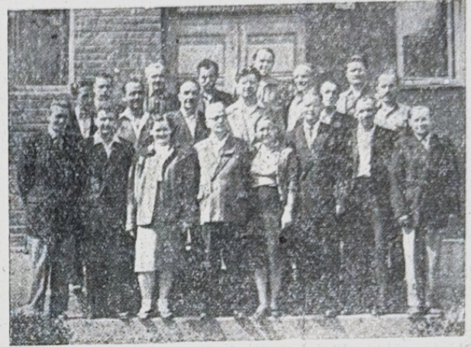
Nastavnički kadar, 1957.
Наставнички кадар, 1957.
Izvor: DAVU
Извор: ДАВУ

Slide 20
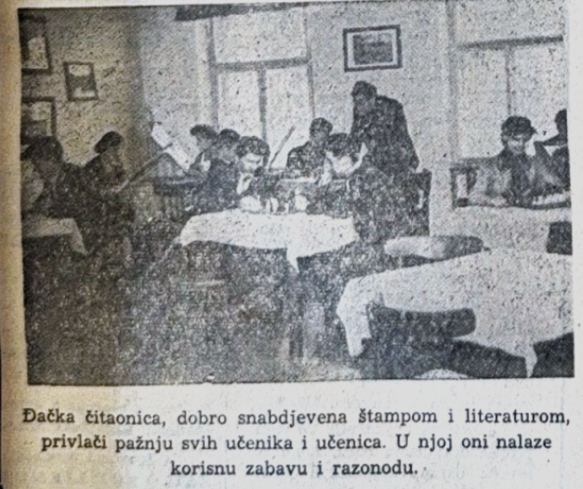
Školska knjižnica, 1957.
Школска библиотека, 1957.
Izvor: DAVU
Извор: ДАВУ

Slide 21
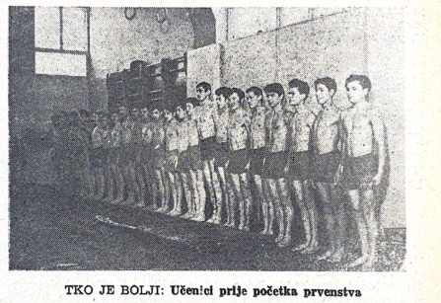
Natjecanje u plivanju, 1958.
Такмичење у пливању, 1958.
Izvor: DAVU
Извор: ДАВУ

Slide 22
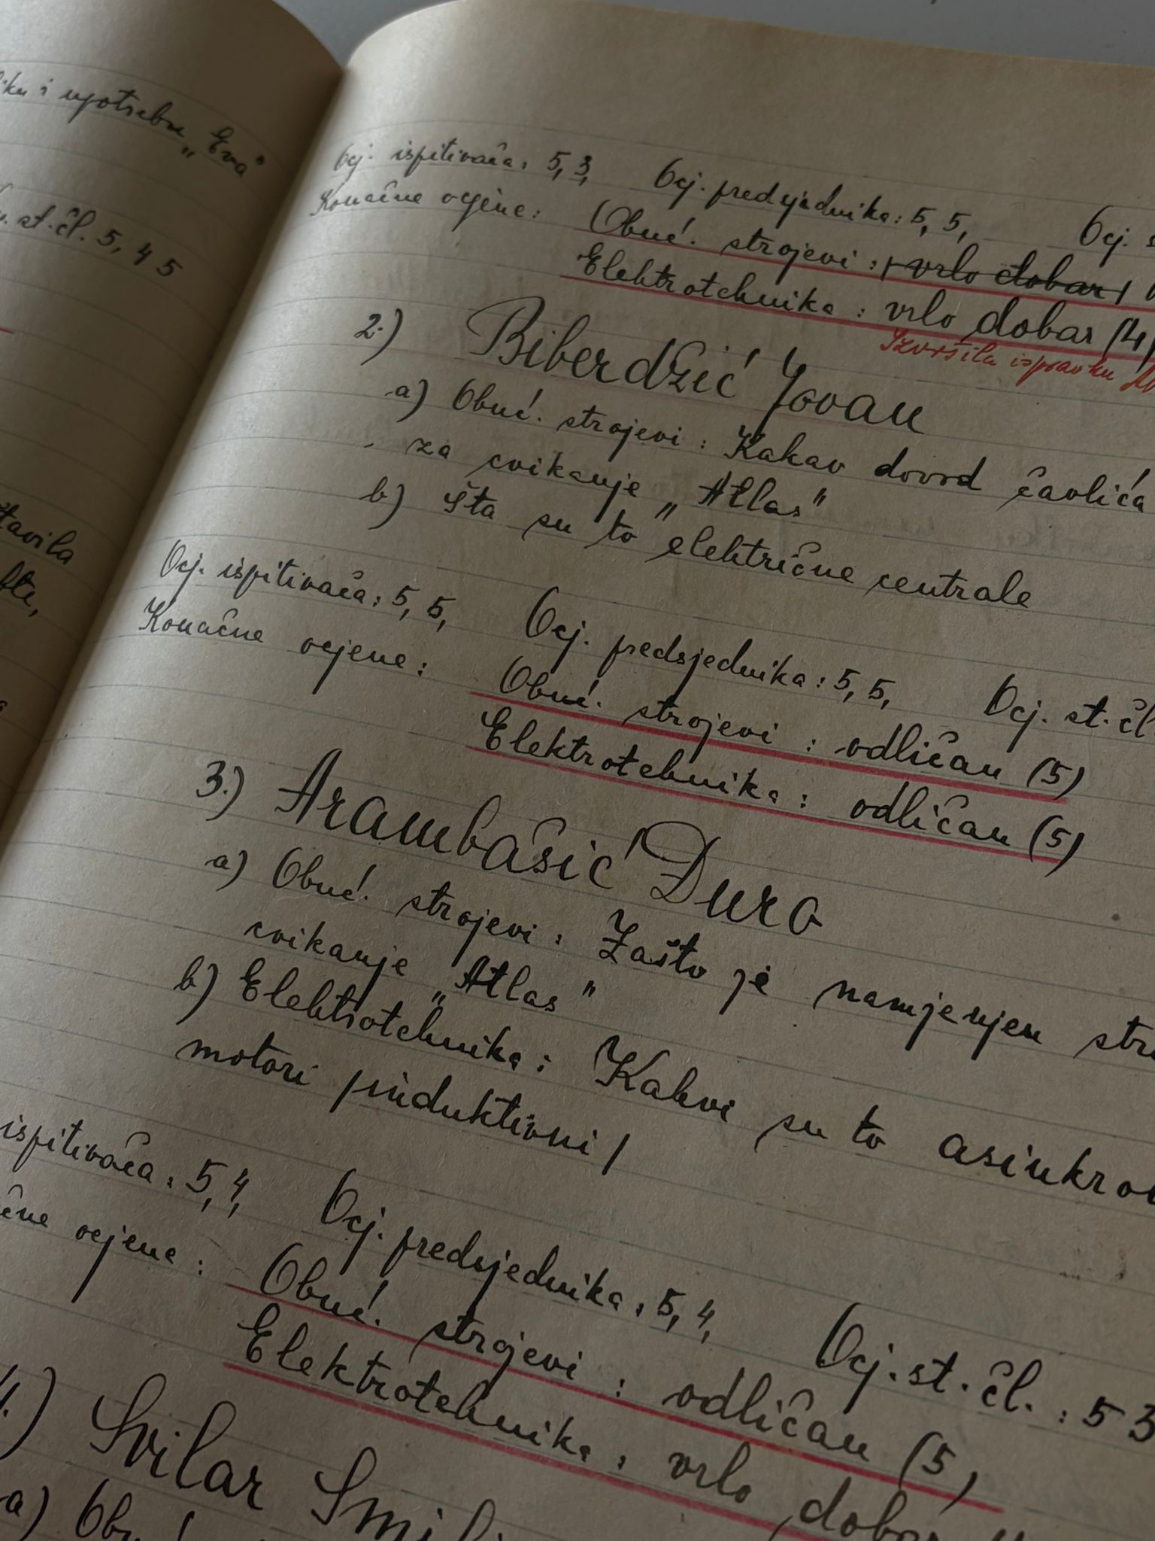
Zapisnik sa završnog ispita, 1960-e
Записник са завршног испита, 1960-e
Izvor: DAVU
Извор: ДАВУ

Slide 23
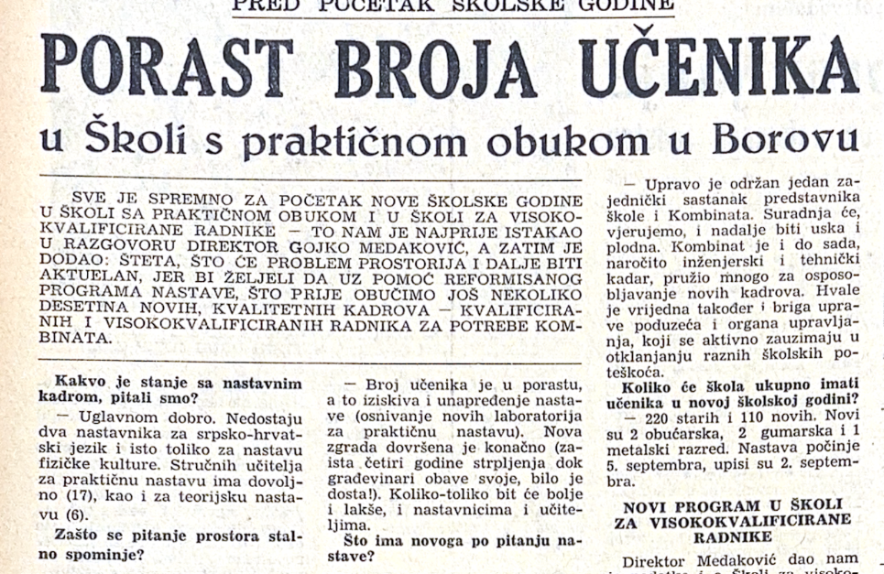
Intervju s ravnateljem, 1960.
Интервју с директором, 1960.
Izvor: DAVU
Извор: ДАВУ

Slide 24
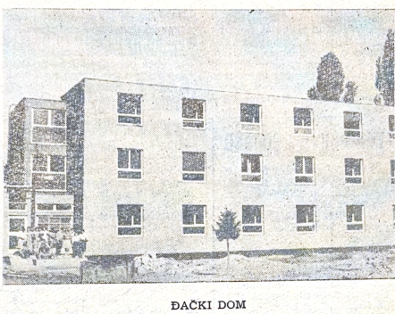
Učenički dom, 1960.
Ученички дом, 1960.
Izvor: DAVU
Извор: ДАВУ

Slide 25
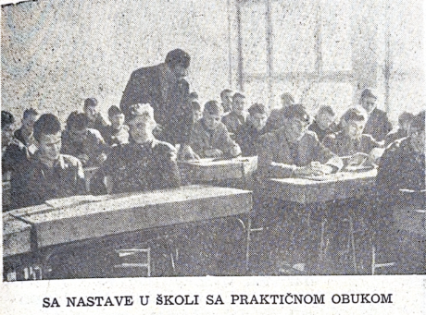
Nastavni sat, 1960.
Наставни час, 1960.
Izvor: DAVU
Извор: ДАВУ

Slide 26
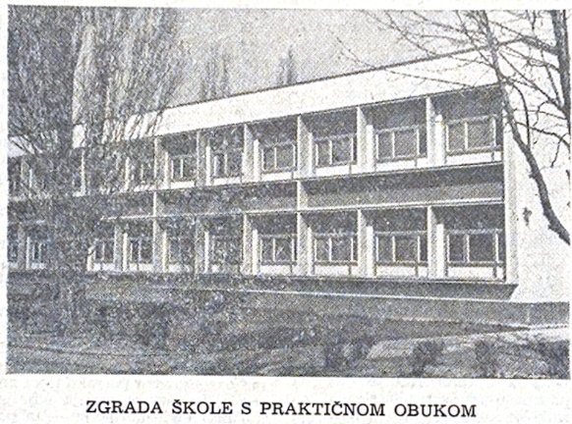
Zgrada škole, 1962.
Зграда школе, 1962.
Izvor: DAVU
Извор: ДАВУ

Slide 27
Borovo Naselje, 1962.
Борово Насеље, 1962.
Izvor: DAVU
Извор: ДАВУ

Slide 28
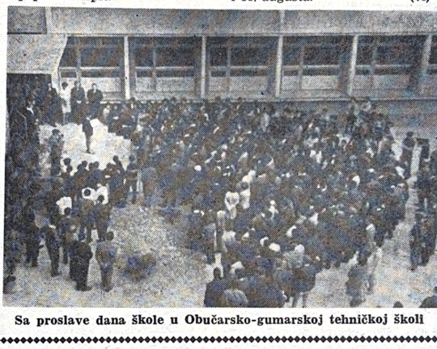
Dan škole, 1967.
Дан школе, 1967.
Izvor: DAVU
Извор: ДАВУ

Slide 29
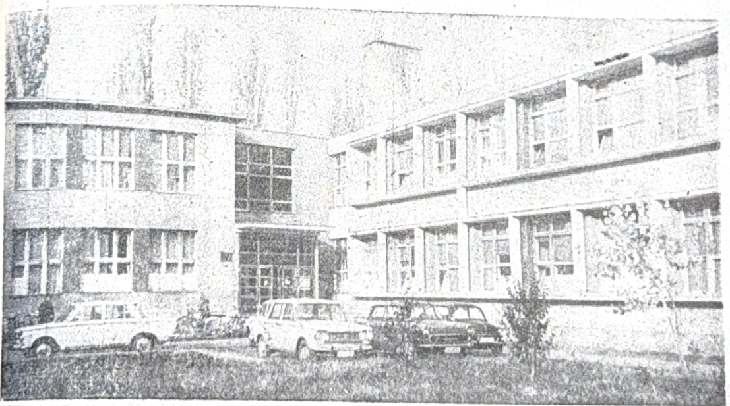
Zgrada škole, 1972.
Зграда школе, 1972.
Izvor: DAVU
Извор: ДАВУ

Slide 30
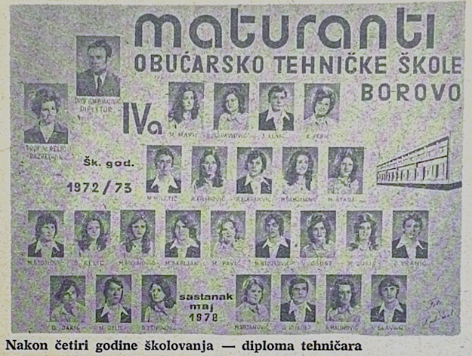
Maturanti,
1972./73.
Матуранти,
1972./73.
Izvor: DAVU
Извор: ДАВУ

Slide 31
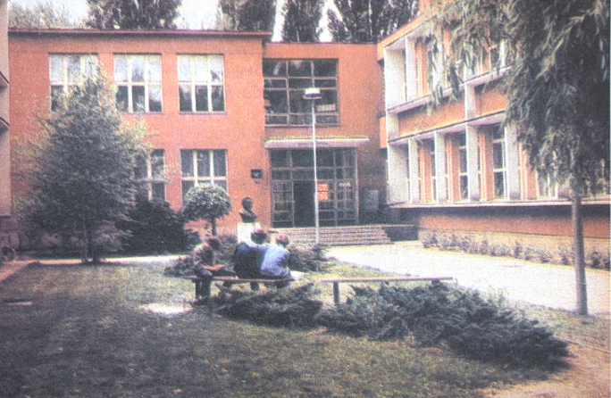
Izvor: DAVU
Извор: ДАВУ
Zgrada škole, 1986.
Зграда школе, 1986.

